Slide 1
ПЛОЩАДЬ ПОВЕРХНОСТИ
Notes:
В режиме слайдов ответы и решения появляются после кликанья мышкой

Slide 2
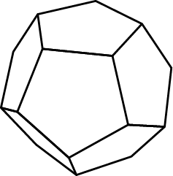
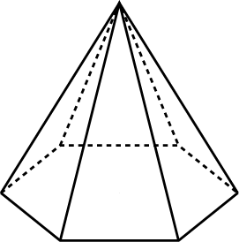
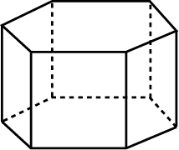
ПЛОЩАДЬ ПОВЕРХНОСТИ МНОГОГРАННИКА
Площадью поверхности многогранника по определению считается сумма площадей, входящих в эту поверхность многоугольников.
Площадь поверхности призмы состоит из площади боковой поверхности и площадей оснований.
Площадь поверхности пирамиды состоит из площади боковой поверхности и площади основания.
Notes:
В режиме слайдов ответы и решения появляются после кликанья мышкой

Slide 3
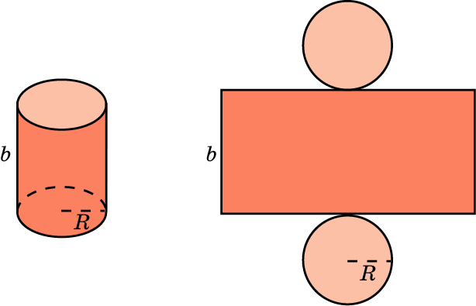
ПЛОЩАДЬ ПОВЕРХНОСТИ ЦИЛИНДРА
Теорема. Площадь поверхности цилиндра, радиус основания которого равен R и образующая равна b, выражается формулой
Notes:
В режиме слайдов ответы и решения появляются после кликанья мышкой

Slide 4
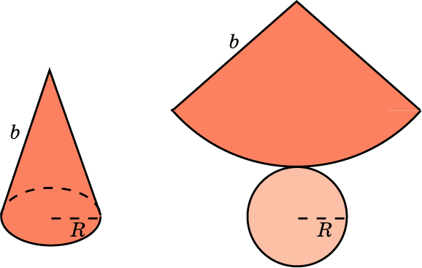
ПЛОЩАДЬ ПОВЕРХНОСТИ КОНУСА
Теорема. Площадь поверхности конуса, радиус основания которого равен R и образующая равна b, выражается формулой
Notes:
В режиме слайдов ответы и решения появляются после кликанья мышкой

Slide 5
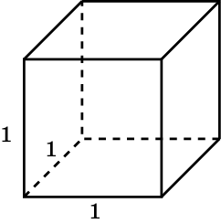
Упражнение 1
Чему равна площадь поверхности куба с ребром 1?
Ответ: 6.
Notes:
В режиме слайдов ответ появляется после кликанья мышкой

Slide 6
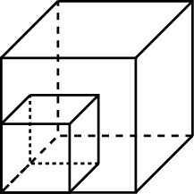
Упражнение 2
Как изменится площадь поверхности куба, если каждое его ребро увеличить в: а) 2 раза; б) 3 раза; в) n раз?
Ответ: Увеличится в: а) 4 раза; б) 9 раз; в) n² раз.
Notes:
В режиме слайдов ответ появляется после кликанья мышкой

Slide 7
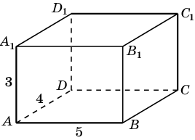
Упражнение 3
Найдите площадь поверхности прямоугольного параллелепипеда ABCDA₁B₁C₁D₁, ребра которого, выходящие из одной вершины, равны 5, 4, 3.
Ответ: 94.
Notes:
В режиме слайдов ответ появляется после кликанья мышкой

Slide 8
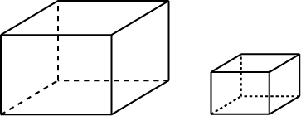
Упражнение 4
Во сколько раз уменьшится площадь поверхности прямоугольного параллелепипеда, если все его ребра уменьшить в 2 раза?
Ответ: 4.
Notes:
В режиме слайдов ответ появляется после кликанья мышкой

Slide 9
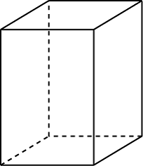
Упражнение 5
Два ребра прямоугольного параллелепипеда, выходящие из одной вершины, равны 2. Каким должно быть третье ребро, выходящее из той же вершины, чтобы площадь поверхности этого параллелепипеда равнялась 40?
Ответ: 4.
Notes:
В режиме слайдов ответ появляется после кликанья мышкой

Slide 10
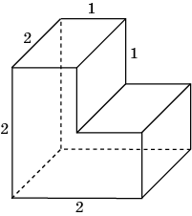
Упражнение 6
Найдите площадь поверхности многогранника, изображенного на рисунке, все двугранные углы которого прямые.
Решение. Поверхность многогранника состоит из двух квадратов площади 4, четырех прямоугольников площади 2 и двух невыпуклых шестиугольников площади 3. Следовательно, площадь поверхности многогранника равна 22.
Ответ. 22.

Slide 11
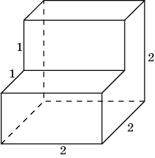
Упражнение 7
Найдите площадь поверхности многогранника, изображенного на рисунке, все двугранные углы которого прямые.
Решение. Поверхность многогранника состоит из двух квадратов площади 4, четырех прямоугольников площади 2, и двух невыпуклых шестиугольников площади 3. Следовательно, площадь поверхности многогранника равна 22.
Ответ. 22.

Slide 12
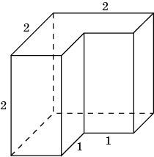
Упражнение 8
Найдите площадь поверхности многогранника, изображенного на рисунке, все двугранные углы которого прямые.
Решение. Поверхность многогранника состоит из двух квадратов площади 4, четырех прямоугольников площади 2 и двух невыпуклых шестиугольников площади 3. Следовательно, площадь поверхности многогранника равна 22.
Ответ. 22.

Slide 13
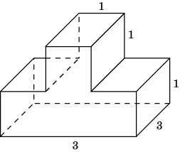
Упражнение 9
Найдите площадь поверхности многогранника, изображенного на рисунке (все двугранные углы прямые).
Решение. Поверхность многогранника состоит из квадрата площади 9, семи прямоугольников площади которых равны 3, и двух невыпуклых восьмиугольников площади которых равны 4. Следовательно, площадь поверхности многогранника равна 38.
Ответ. 38.

Slide 14
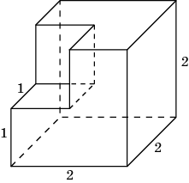
Упражнение 10
Найдите площадь поверхности многогранника, изображенного на рисунке, все двугранные углы которого прямые.
Решение. Поверхность многогранника состоит из трех квадратов площади 4, трех квадратов площади 1 и трех невыпуклых шестиугольников площади 3. Следовательно, площадь поверхности многогранника равна 24.
Ответ. 24.

Slide 15
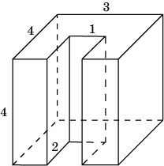
Упражнение 11
Найдите площадь поверхности многогранника, изображенного на рисунке, все двугранные углы которого прямые.
Решение. Поверхность многогранника состоит из двух квадратов площади 16, прямоугольника площади 12, трех прямоугольников площади 4, двух прямоугольников площади 8, и двух невыпуклых восьмиугольников площади 10. Следовательно, площадь поверхности многогранника равна 92.
Ответ. 92.

Slide 16
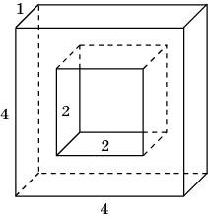
Упражнение 12
Найдите площадь поверхности многогранника, изображенного на рисунке (все двугранные углы прямые).
Ответ. 48.

Slide 17
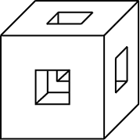
Упражнение 13
В каждой грани куба с ребром 6 см проделали сквозное квадратное отверстие со стороной квадрата 2 см. Найдите площадь поверхности оставшейся части.
Ответ. 288.

Slide 18
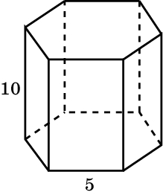
Упражнение 14
Найдите площадь боковой поверхности правильной шестиугольной призмы, сторона основания которой равна 5 см, а высота 10 см.
Ответ: 300 см².
Notes:
В режиме слайдов ответ появляется после кликанья мышкой

Slide 19
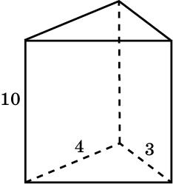
Упражнение 15
Основанием прямой треугольной призмы служит прямоугольный треугольник с катетами 3 см и 4 см, высота призмы равна 10 см. Найдите площадь поверхности данной призмы.
Ответ: 132 см².
Notes:
В режиме слайдов ответ появляется после кликанья мышкой

Slide 20
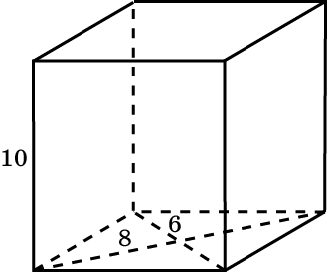
Упражнение 16
Найдите площадь поверхности прямой призмы, в основании которой лежит ромб с диагоналями 6 см и 8 см и боковым ребром 10 см.
Ответ: 248 см².
Notes:
В режиме слайдов ответ появляется после кликанья мышкой

Slide 21
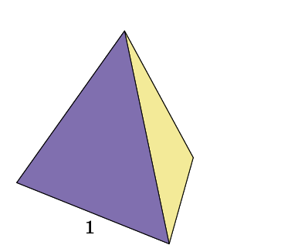
Упражнение 17
Чему равна площадь поверхности правильного тетраэдра с ребром 1?
Ответ:
Notes:
В режиме слайдов ответ появляется после кликанья мышкой

Slide 22
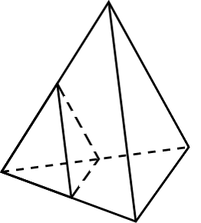
Упражнение 18
Как изменятся площади боковой и полной поверхностей пирамиды, если все её рёбра: а) увеличить в 2 раза; б) уменьшить в 5 раз?
Ответ: а) Увеличатся в 4 раза; б) уменьшатся в 25 раз.
Notes:
В режиме слайдов ответ появляется после кликанья мышкой

Slide 23
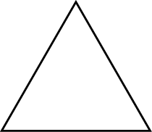
Упражнение 19
Развёртка поверхности правильной треугольной пирамиды представляет собой равносторонний треугольник, площадь которого равна 80 см². Найдите площадь грани пирамиды.
Ответ: 20 см².
Notes:
В режиме слайдов ответ появляется после кликанья мышкой

Slide 24
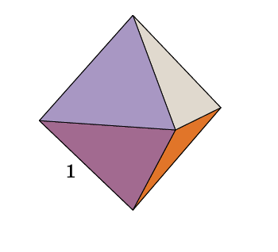
Упражнение 20
Чему равна площадь поверхности октаэдра с ребром 1?
Ответ:
Notes:
В режиме слайдов ответ появляется после кликанья мышкой

Slide 25
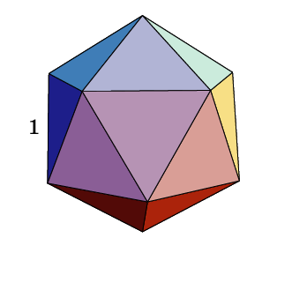
Упражнение 21
Чему равна площадь поверхности икосаэдра с ребром 1?
Ответ:
Notes:
В режиме слайдов ответ появляется после кликанья мышкой

Slide 26
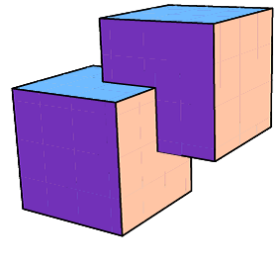
Упражнение 22
Найдите площадь поверхности многогранника, составленного из двух единичных кубов, вершина одного из которых расположена в центре другого, как показано на рисунке.
Ответ: 10,5.
Notes:
В режиме слайдов ответ появляется после кликанья мышкой

Slide 27
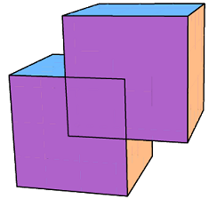
Упражнение 23
Найдите площадь поверхности многогранника, составленного из двух единичных кубов, две вершины одного из которых расположены в центрах граней другого.
Ответ: 9,5.
Notes:
В режиме слайдов ответ появляется после кликанья мышкой

Slide 28
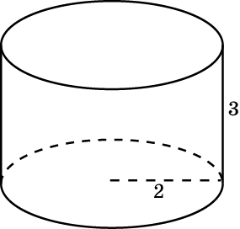
Упражнение 24
Радиус основания цилиндра равен 2 м, высота - 3 м. Найдите площадь боковой поверхности цилиндра.
Ответ: м².
Notes:
В режиме слайдов ответ появляется после кликанья мышкой

Slide 29
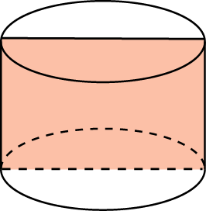
Упражнение 25
Площадь осевого сечения цилиндра равна 4 м². Найдите площадь боковой поверхности цилиндра.
Ответ: м².
Notes:
В режиме слайдов ответ появляется после кликанья мышкой

Slide 30
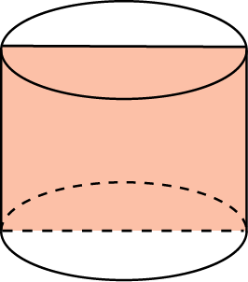
Упражнение 26
Осевое сечение цилиндра - квадрат. Площадь основания равна 1. Найдите площадь поверхности цилиндра.
Ответ: 6.
Notes:
В режиме слайдов ответ появляется после кликанья мышкой

